Slide 1



PLP 68/24
Audiência Pública CCJ | SETOR PRODUTIVO
COMÉRCIO DE BENS, SERVIÇOS E TURISMO

Slide 2
Carga Tributaria sobre Consumo

Slide 3
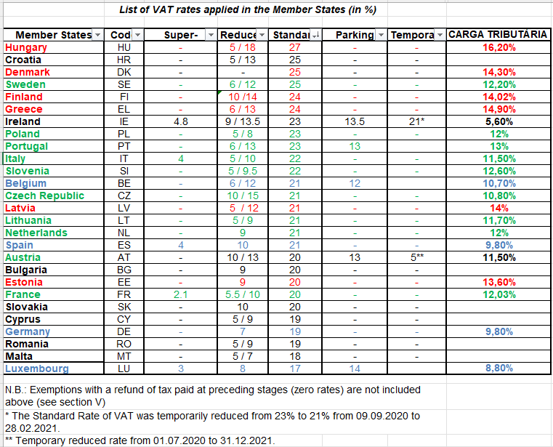
Carga Tributária sobre Consumo

Slide 4

PONTOS QUE MERECEM SER AJUSTADOS NO TEXTO DO PLP 68/24:
• Condicionamento do crédito ao recolhimento na etapa anterior: Dentre os pontos de maior controvérsia trazidos pela EC 132/23, está a exigência de comprovação do recolhimento do tributo como requisito para a disponibilização do crédito ao adquirente, haja vista que tal exigência fere a não cumulatividade plena, princípio central da reforma tributária. Nesse caso, o contribuinte apenas poderá apropriar o crédito para compensar com o seu imposto devido “quando ocorrer o pagamento dos valores do IBS e da CBS” (art. 28).
O condicionamento como regra não está previsto na EC 132/23 (Artigo 156-A, § 5º, II). Portanto, tornar o condicionamento do creditamento ao pagamento uma regra poderá gerar sérios problemas de responsabilidade tributária e limitação à não cumulatividade tributária.

Slide 5
PONTOS QUE MERECEM SER AJUSTADOS NO TEXTO DO PLP 68/24:
• Limitações geradas pelo conceito de uso e consumo: As alterações realizadas na Câmara, excepcionaram da limitação da tomada de crédito, por se tratar de bens de uso e consumo pessoal: uniformes e fardamentos, equipamentos de proteção individual (EPI), serviços de saúde disponibilizados na própria empresa para seus empregados e administradores durante a jornada de trabalho, e serviços de planos de assistência à saúde e de fornecimento de vale-refeição e vale-alimentação, quando forem destinados a empregados e decorrerem de Convenção Coletiva de Trabalho, cuja contraprestação será calculada de acordo com os respectivos regimes específicos.

Slide 6
PONTOS QUE MERECEM SER AJUSTADOS NO TEXTO DO PLP 68/24:
Em resumo, não foram contempladas outras despesas consideradas essenciais, como meio de garantir a não cumulatividade ampla (princípio da neutralidade), o qual é pilar central do PLP 68/24, tais como o valor relativo a plano educacional ou bolsa de estudo, que vise à educação básica de empregados, desde que vinculada às atividades desenvolvidas pela empresa, à educação profissional e tecnológica de empregados, nos termos da Lei nº 9.394/96, e o valor relativo antecipado ao empregado para utilização efetiva em despesas de deslocamento residência–trabalho e vice-versa (vale-transporte), através do sistema de transporte coletivo público, urbano ou intermunicipal e/ou interestadual com características semelhantes aos urbanos, geridos diretamente ou mediante concessão ou permissão de linhas regulares e com tarifas fixadas pela autoridade competente, excluídos os serviços seletivos e os especiais.
As hipóteses sugeridas replicam as previsões já existentes na legislação previdenciária (Lei nº 8.212/91, art. 28, § 9º) para fins de não incidência das referidas contribuições, e inclusive na IN 2.121/22, art. 176, §1º, “XX”).

Slide 7
Obrigado!
Gilberto Natividade Alvarenga
Consultor Tributário CNC

